Slide 1
Bài 1: Triển khai giao thức PAP, CHAP

Slide 2
TỰ CHẤM ĐIỂM
Chỉ Tiêu | Hoàn Thành | Ghi Chú
Gia thức PAP | 1.0
Giao thức CHAP | 1.5
Cả 2 giao thức PAP,CHAP | 2.0
TỔNG ĐIỂM | 2/2

Slide 3
Mục Lục
1: Triển khai giao thức PAP
2: Triển khai giao thức CHAP

Slide 4
1)TRIỂN KHAI GIAO THỨC PAP

Slide 5
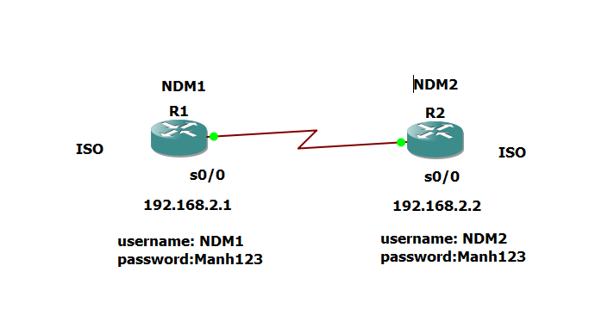
1.1 Mô hình mạng để triển khai giao thức PAP 2 chiều

Slide 6
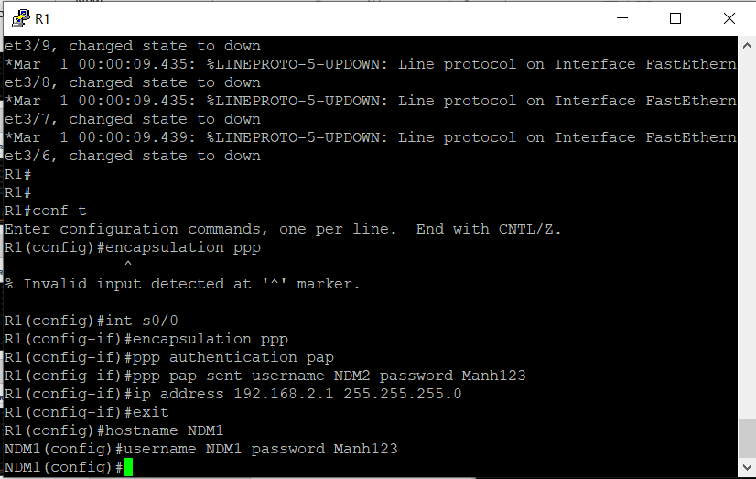
1.2 Cấu hình Router NDM1

Slide 7
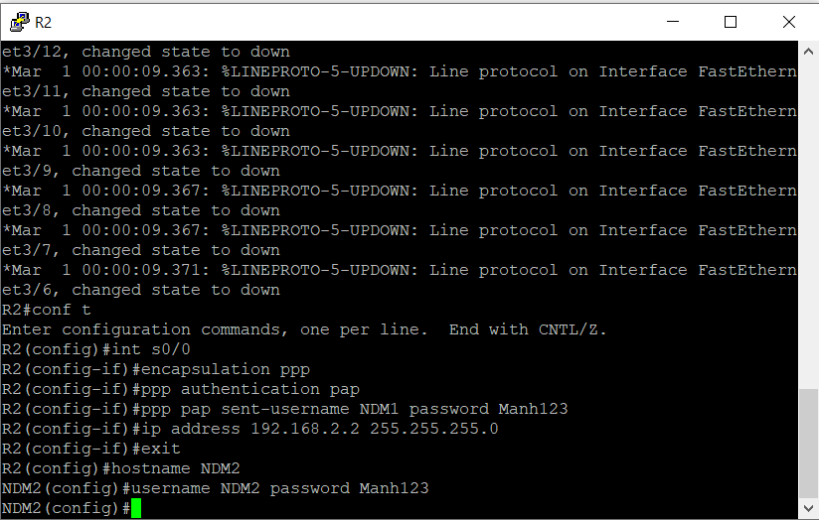
1.3 Cấu hình Router NDM2

Slide 8
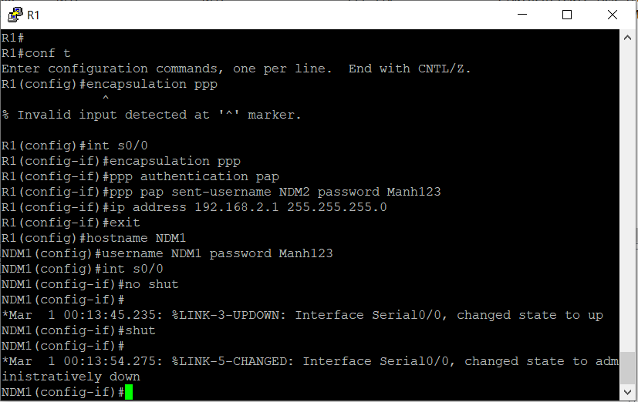
1.4 Bắt gói tin tại NDM1

Slide 9
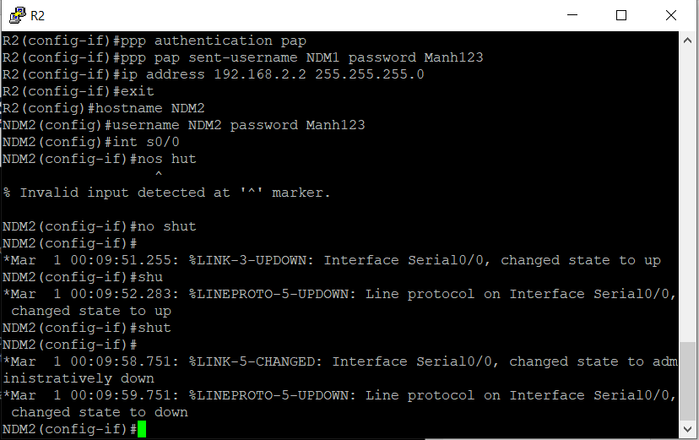
1.5 Bắt gói tin tại NDM2

Slide 10
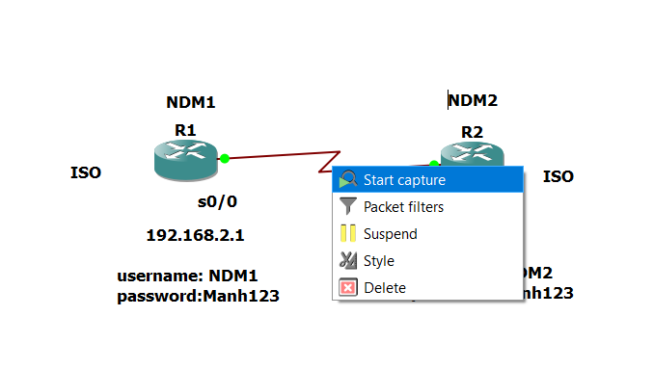
1.6 Bắt gói tin

Slide 11
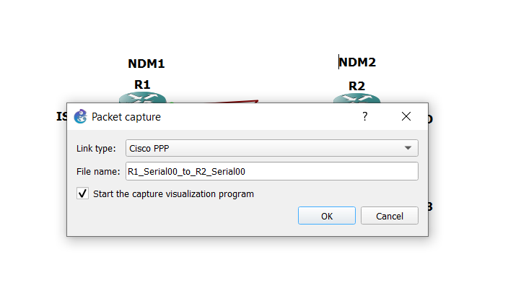
1.6 Bắt gói tin(kết quả bắt gói tin)

Slide 12
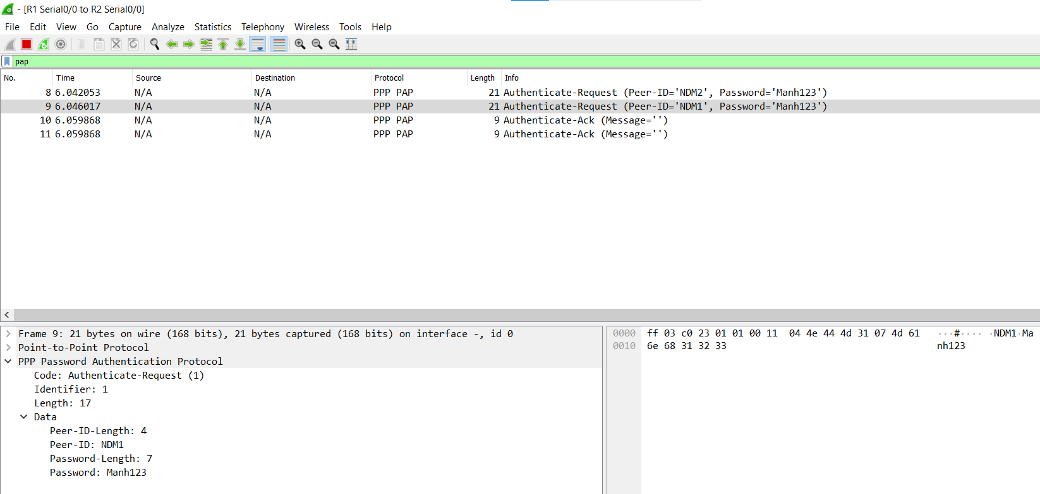
1.6 Bắt gói tin(kết quả bắt gói tin)

Slide 13
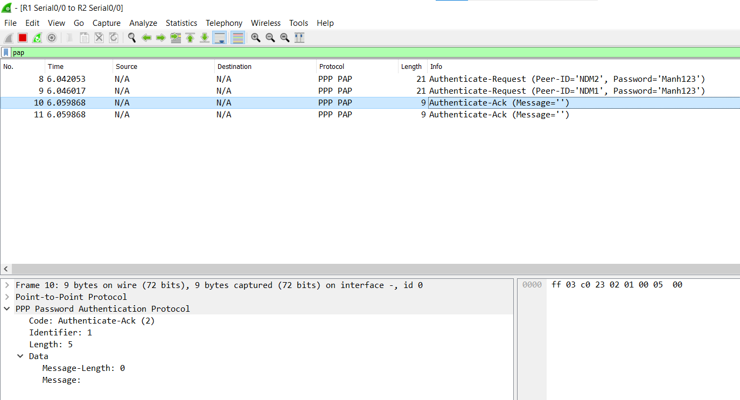
1.6 Bắt gói tin(kết quả bắt gói tin)

Slide 14
2)TRIỂN KHAI GIAO THỨC CHAP

Slide 15

2.1 Mô hình mạng để triển khai giao thức CHAP

Slide 16
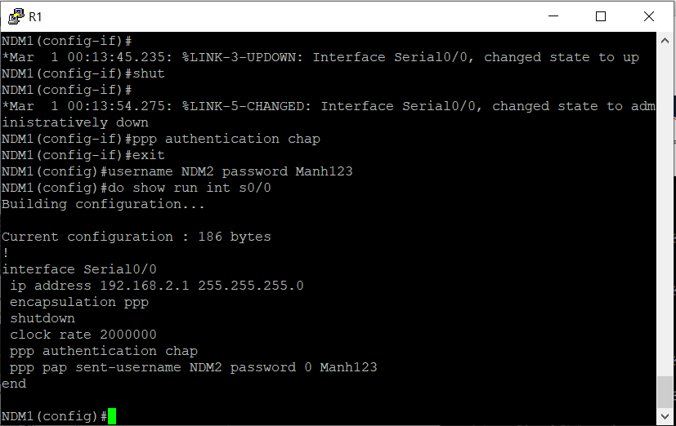
2.2 cấu hình router NDM1

Slide 17
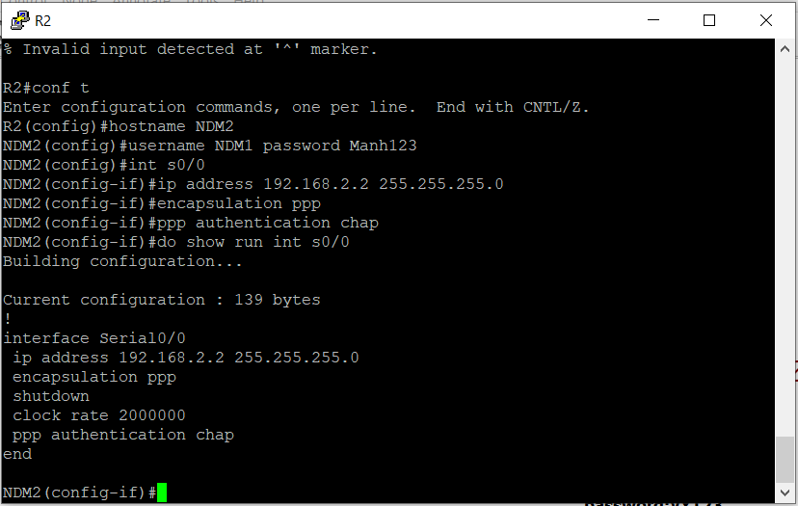
2.3 cấu hình router NDM2

Slide 18
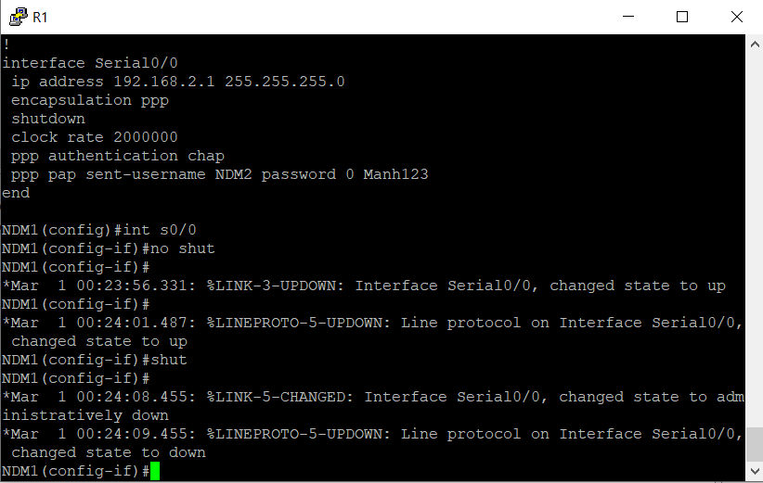
2.4 Bắt gói tin(NDM1)

Slide 19
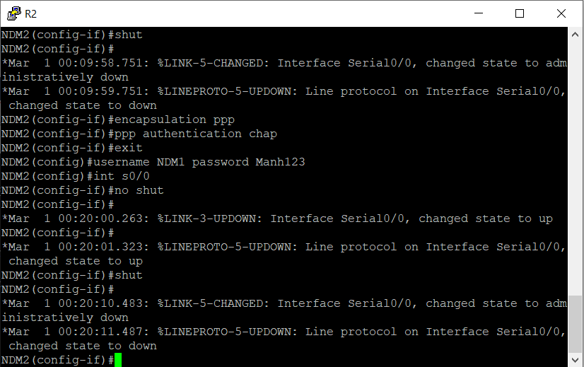
2.4 Bắt gói tin(NDM2)

Slide 20
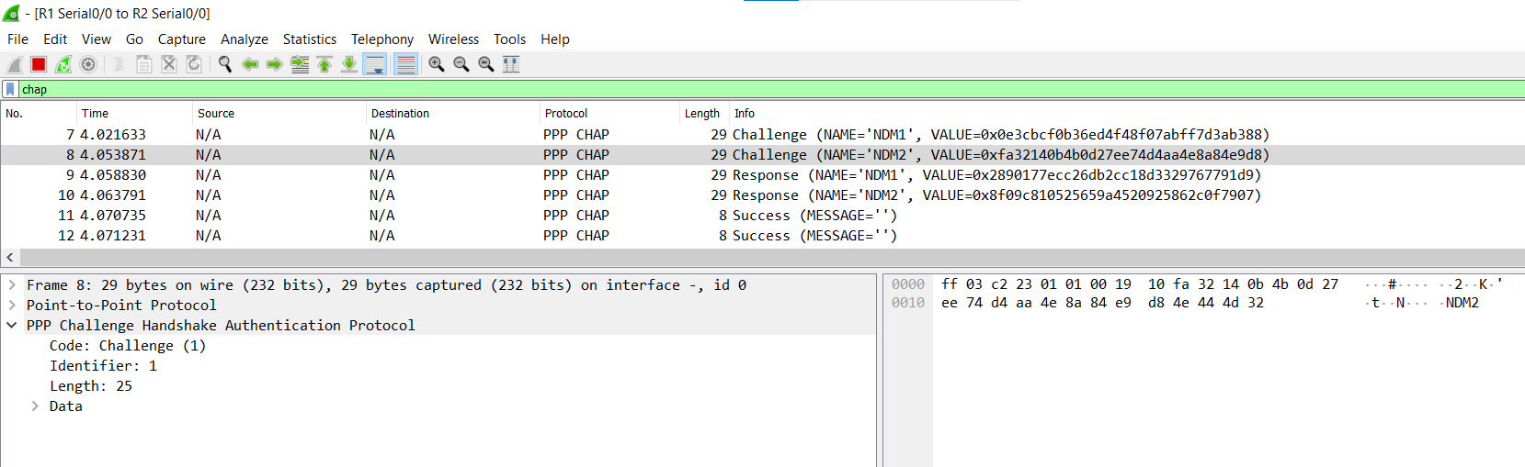
2.4 Bắt gói tin(kết quả bắt gói tin)

Slide 21
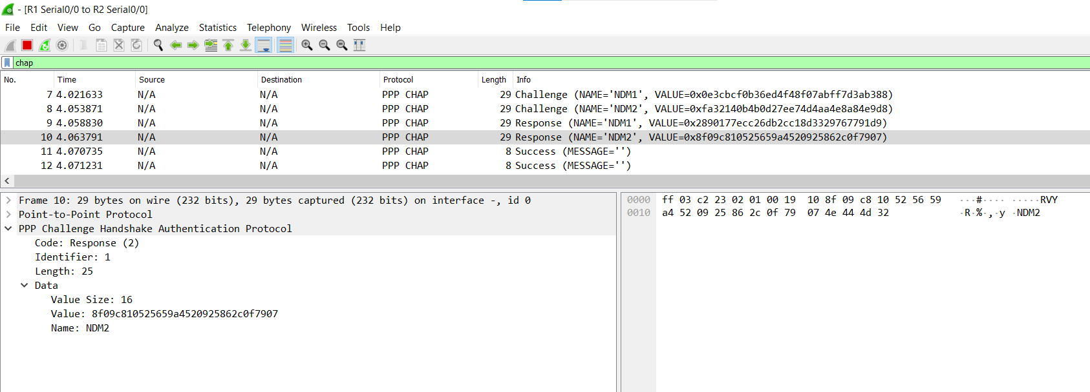
2.4 Bắt gói tin(kết quả bắt gói tin)

Slide 22
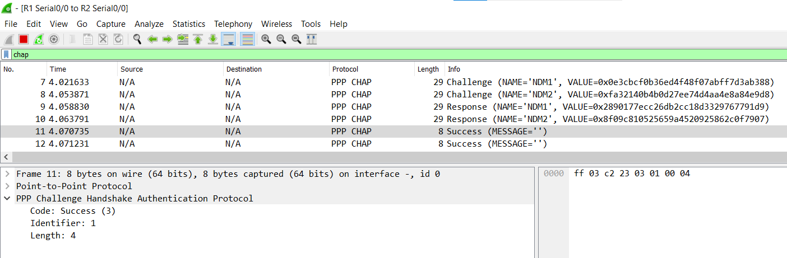
2.4 Bắt gói tin(kết quả bắt gói tin)

Slide 23
CẢM ƠN CÔ VÀ CÁC BẠN ĐÃ LẮNG NGHE

